Slide 1
第5章 线性规划
线性规划的简介和应用举例
线性规划的数学模型和图解法
线性规划的基本概念和基本性质
单纯形法
两阶段法和大M法
线性规划的对偶理论与对偶单纯形法

Slide 2
线性规划的对偶理论与对偶单纯性法
线性规划早期发展过程中最重要的理论成果之一就
是线性规划的对偶问题及其相关理论。
线性规划的对偶理论可以解释资源的影子价格，是
线性规划灵敏度分析的理论基础。
主要内容
对偶问题定义
要掌握在对称和非对称形式下由原问题写出对偶
问题的方法。
对偶定理
对偶单纯形法
----写出线性规划的对偶问题
----给出原问题与对偶问题的解之间的关系

Slide 3
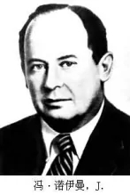
线性规划的对偶模型
对偶理论: 研究线性规划中原始问题与对偶问题之间关系的理论。
1947年, 美籍匈牙利数学家J·冯·诺依曼创立了对偶理论。
冯·诺依曼

Slide 4
线性规划的对偶模型
对偶理论主要研究经济学中的相互确定关系, 涉及到经济学的诸多方面。产出与成本的对偶、效用与支出的对偶，是经济学中典型的对偶关系。
当对偶问题比原始问题有较少约束时，求解对偶规划比求解原始规划要方便得多。
对偶规划中的变量就是影子价格。

Slide 5
线性规划的对偶模型
对偶问题引例
例5.1 某企业用四种资源生产三种产品, 工艺系数、资源限量及价值系数如下表：
资源
产品
A B C
资源限量
Ⅰ
9 8 6
500
Ⅱ
5 4 7
450
Ⅲ
8 3 2
300
Ⅳ
7 6 4
550
每件产品利润
100 80 70
建立总收益最大的数学模型。

Slide 6
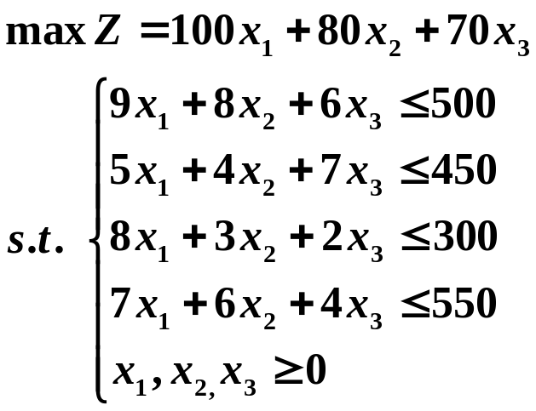
线性规划的对偶模型
解 设 x₁, x₂, x₃ 分别为产品A, B, C的产量, 则线性规划数学模型为：

Slide 7
线性规划的对偶模型
从另一个角度来考虑企业的决策问题。
假如企业自己不生产产品, 而将现有的资源转让或出租给其它企业, 那么资源的转让价格是多少才合理？价格太高对方不愿意接受, 价格太低本单位收益又太少。
合理的价格应是对方用最少的资金购买本企业的全部资源(竞争性原则), 而本企业所获得的利润不应低于自己用于生产时所获得的利润(不吃亏原则)。这一决策问题用下列线性规划模型来表示。

Slide 8

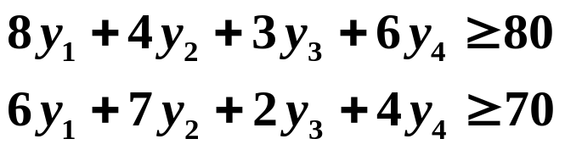
线性规划的对偶模型
设y₁，y₂，y₃及y₄分别表示四种资源的单位增值价格(售价＝成本＋增值), 总增值最低表示为
min w=500y₁+450y₂+300y₃+550y₄
企业生产一件产品A用了四种资源的数量分别是9, 5, 8和7个单位, 利润是100, 企业出售这些数量的资源所得的利润不能少于100, 即
同理, 对产品B和C有

Slide 9

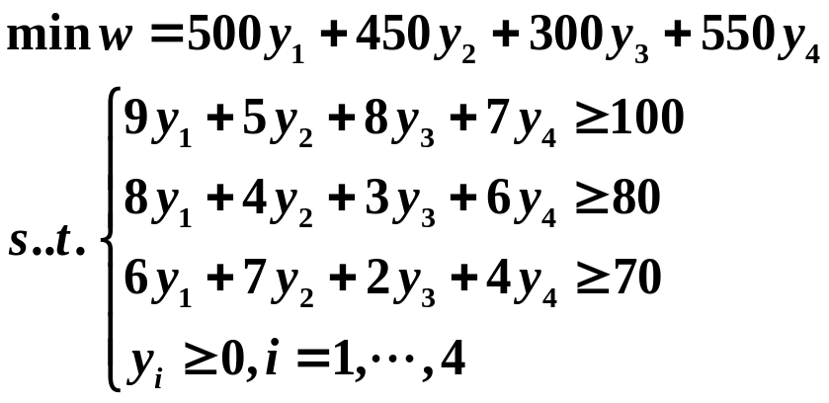
线性规划的对偶模型
价格不可能小于零, 即有
从而企业的资源价格模型为
这一线性规划问题是前面生产计划问题的对偶线性规划问题(对偶问题)。生产计划的线性规划问题称为原始线性规划问题(原问题)。

Slide 10
线性规划的对偶模型
原问题和对偶问题是互为对偶的两个线性规划问题，已知一个问题就可写出另一个问题。
影子价格(Shadow price): 上面两个线性规划有着重要的经济含义。原始线性规划问题考虑的是充分利用现有资源, 以产品的数量和单位产品的收益来决定企业的总收益。没有考虑到资源的价格, 但实际在构成产品的收益中, 不同的资源对收益的贡献也不同, 它是企业生产过程中一种隐含的潜在价值, 经济学中称为影子价格, 即对偶问题中的决策变量 y_{i} 的值。

Slide 11
2. 原问题与对偶问题的对应关系
原问题
（对偶问题）
对偶问题
（原问题）

Slide 12
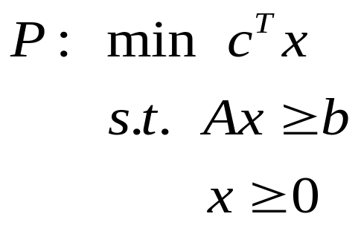
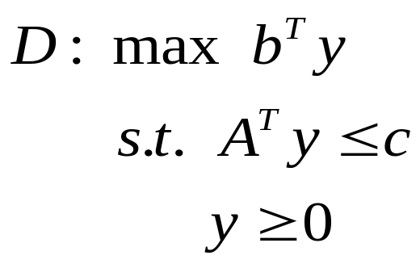

对偶定义
(1) 对称形式
特点：目标函数求极小值，约束条件“≥”，变量非负;
目标函数求极大值，约束条件“≤”，变量非负;
互为对偶

Slide 13
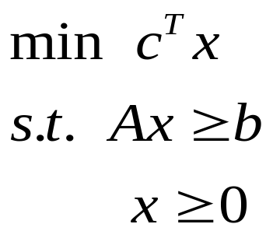
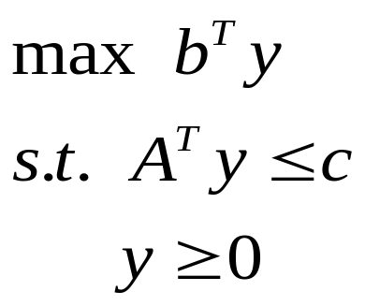
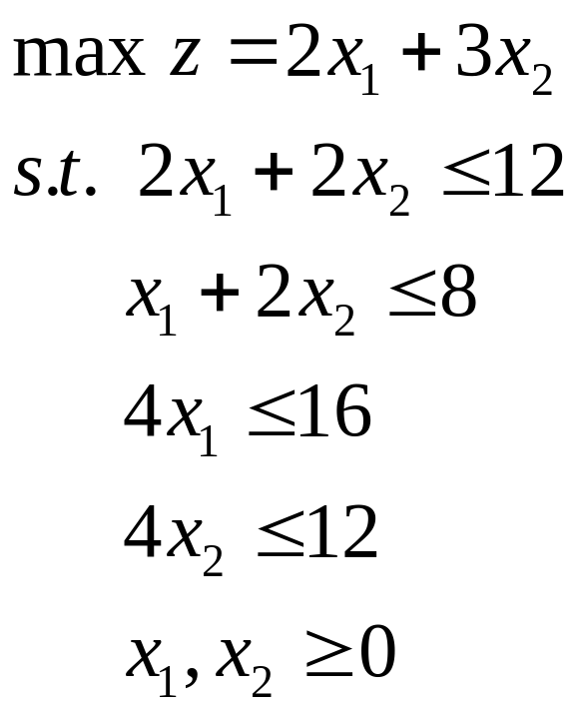
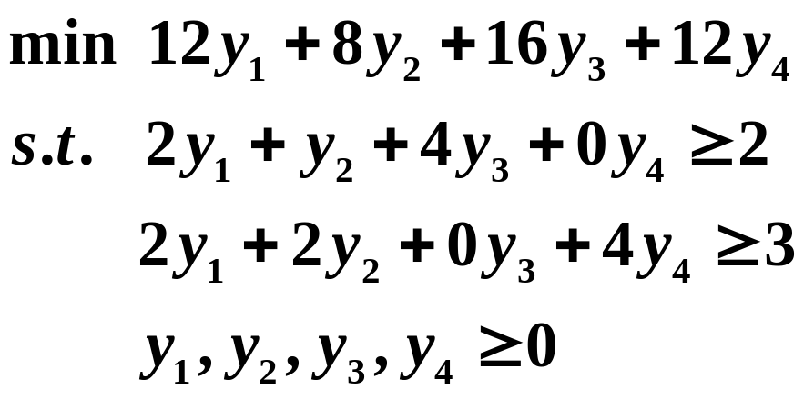
例 写出下面线性规划的
对偶问题。

Slide 14
对偶定义
(2) 非对称形式的对偶问题
一般称不具有对称形式的一对线性规划是非对称形式的原问题和对偶问题。
方法一：
化成对称形式的线性规划，写出其对偶问题。

Slide 15
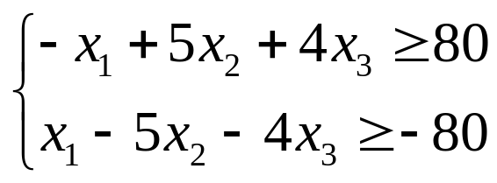
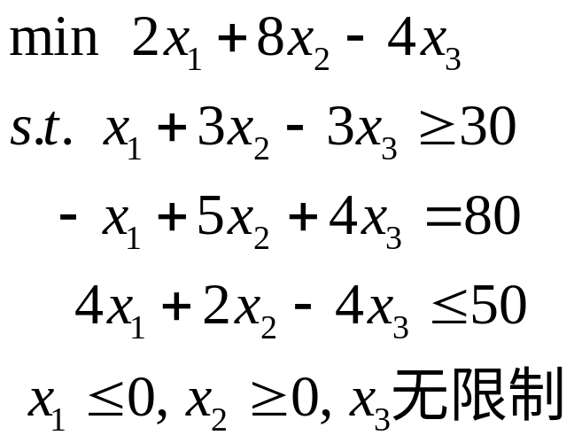

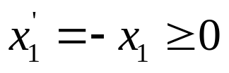
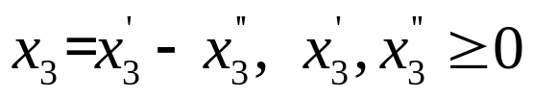
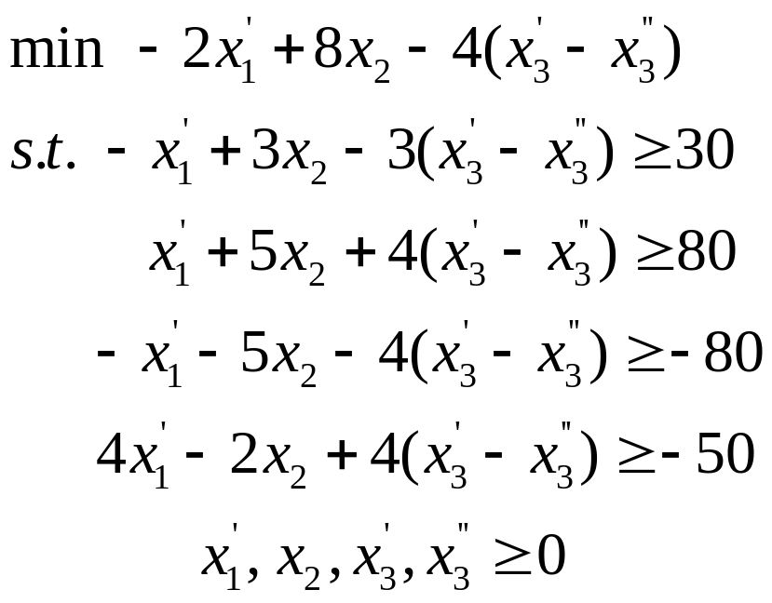
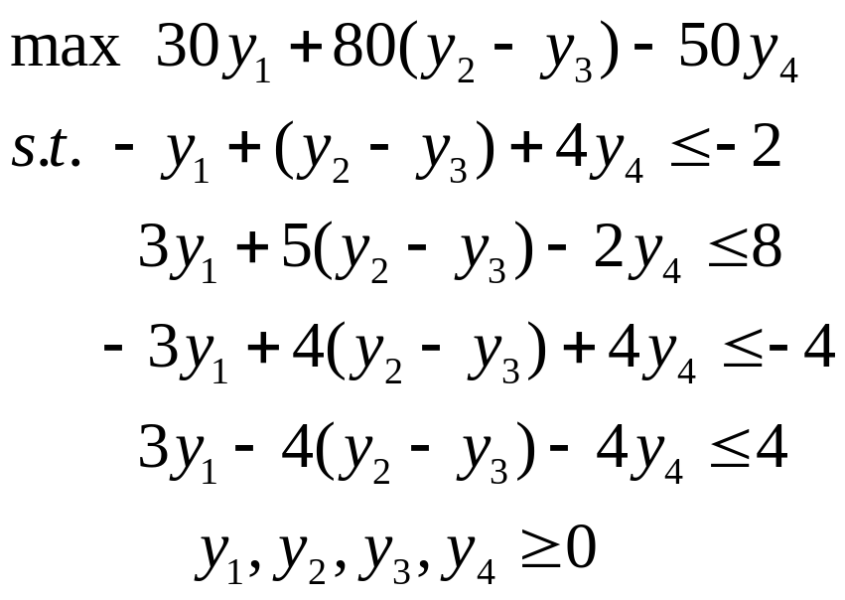
例1：写出下列线性规划问题的对偶问题，

Slide 16



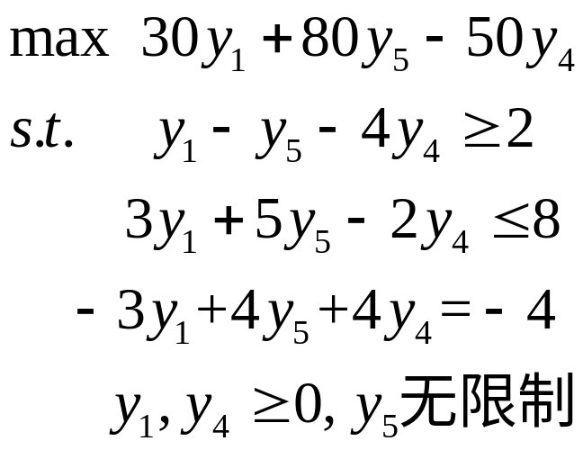
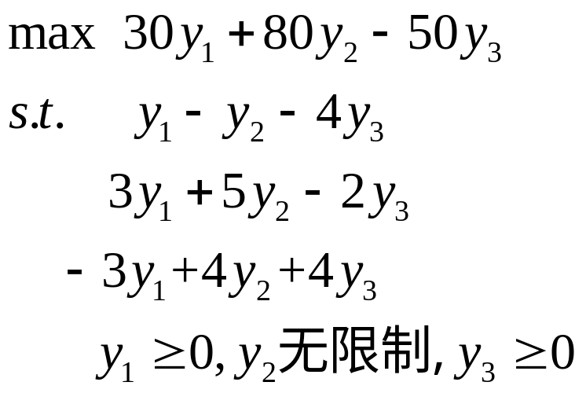




Slide 17
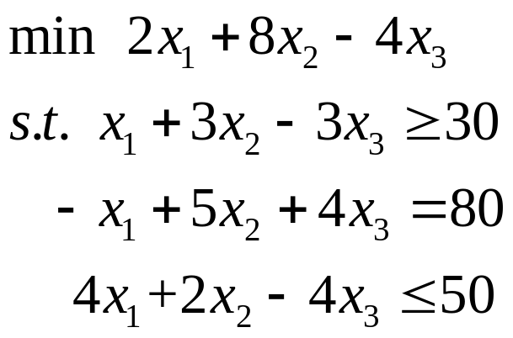
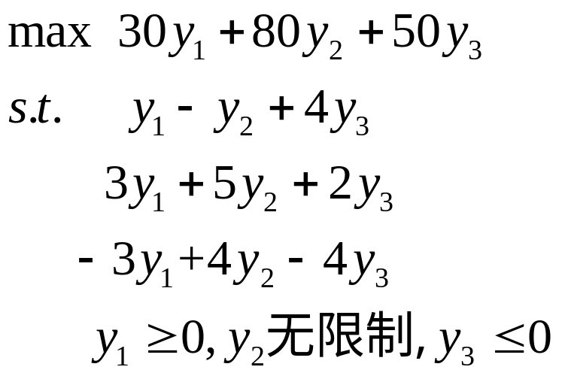
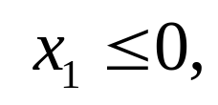
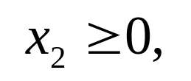
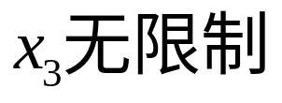
原问题
对偶问题

Slide 18
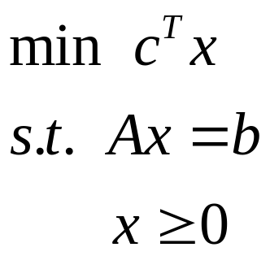
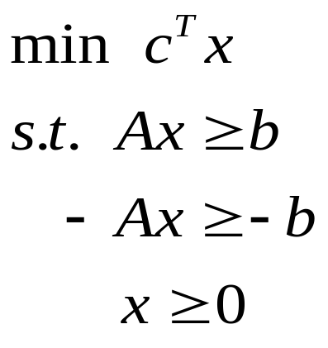
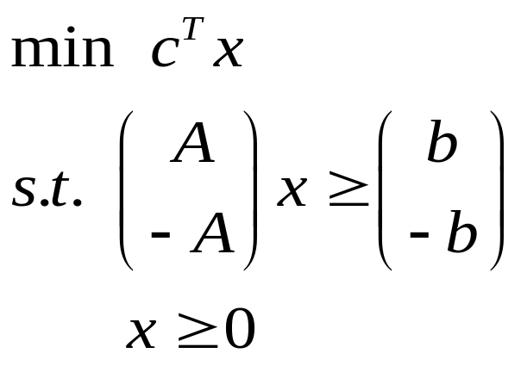
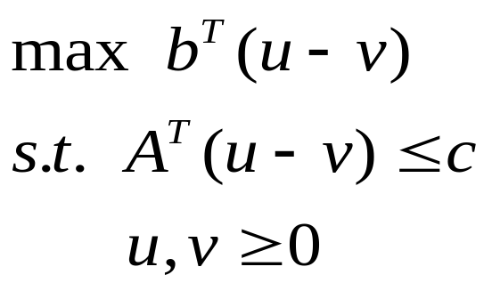
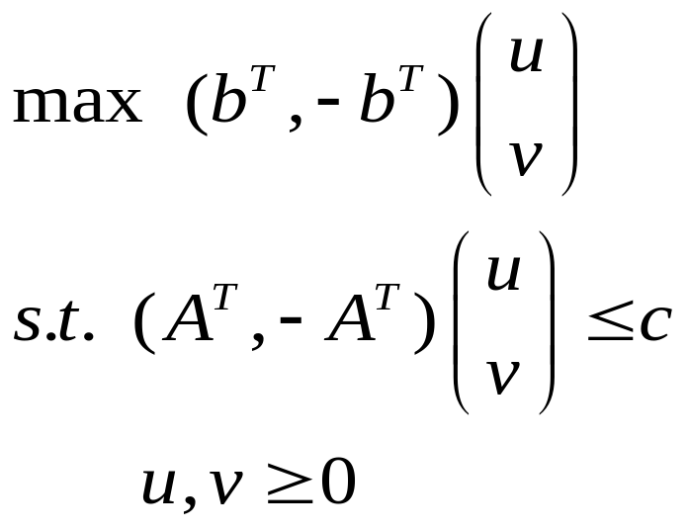

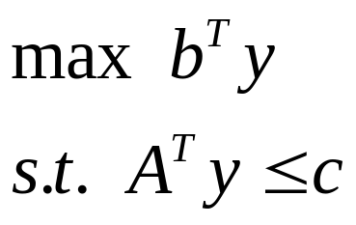
对偶定义
例2： 写出线性规划标准形
的对偶问题
对偶问题

Slide 19
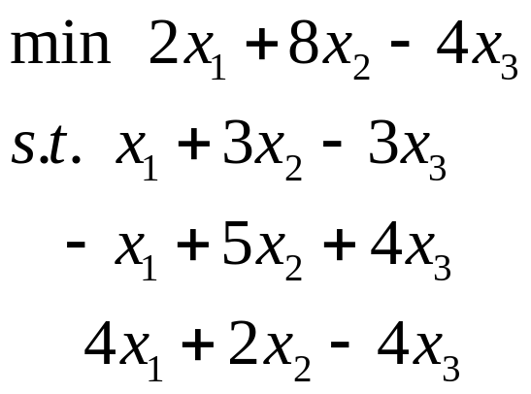



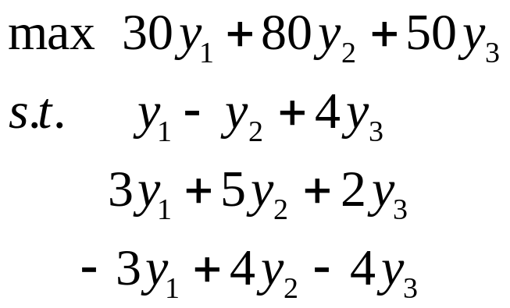
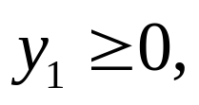
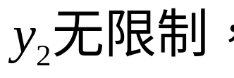
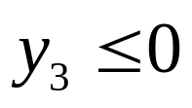
原问题（对偶问题）
对偶问题（原问题）
目标函数 min
目标函数max
变量数： n个
第i个变量≤ 0
第i个变量≥ 0
第i个变量是自由变量
约束条件： n个
第i个约束类型为“≥”
第i个约束类型为“≤”
第i个约束类型为“＝”
约束条件：m个
第 j 个约束类型为“≤”
第 j 个约束类型为“≥”
第 j 个约束类型为“＝”
变量数：m个
第 j 个变量≤ 0
第 j 个变量≥ 0
第 j 个变量是自由变量

Slide 20
(2) 非对称形式的对偶问题
方法二：
按照下面的对应关系直接给出其对偶规划:
原问题（对偶问题）
对偶问题（原问题）
目标函数 min
目标函数max
变量数： n 个
第i个变量≤ 0
第i个变量≥ 0
第i个变量是自由变量
约束条件： n 个
第i个约束类型为“≥”
第i个约束类型为“≤”
第i个约束类型为“＝”
约束条件：m 个
第 j 个约束类型为“≤”
第 j 个约束类型为“≥”
第 j 个约束类型为“＝”
变量数：m 个
第 j 个变量≤ 0
第 j 个变量≥ 0
第 j 个变量是自由变量

Slide 21
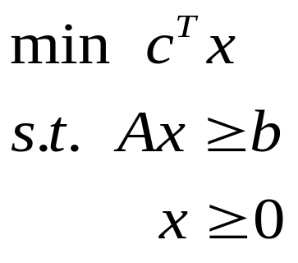
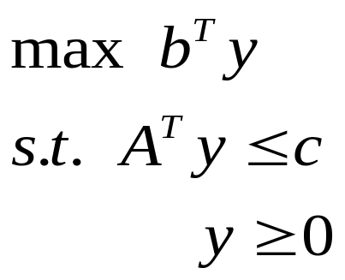
对偶问题基本定理
  定理1 (对称性) 对偶问题的对偶是原问题

Slide 22

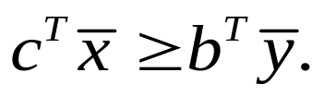


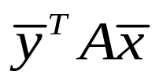
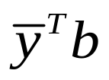
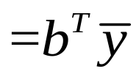

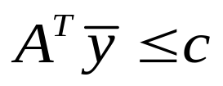


对偶问题基本定理
  定理2 (弱对偶定理)
  设 分别是原问题 和对偶问题
  的可行解, 则
  原问题任一可行解对应的目标函数值不小于其对偶问题任一可行解对应目标函数值。

Slide 23
对偶问题基本定理
  定理2 (弱对偶定理)
  设 分别是原问题 和对偶问题
  的可行解, 则
推论1: 原问题任一可行解的目标函数值是其对偶
问题目标函数值的上界；
反之， 对偶问题任一可行解的目标函数值是
原问题目标函数值的下界；

Slide 24
对偶问题基本定理
  定理2 (弱对偶定理)
  设 分别是原问题 和对偶问题
  的可行解, 则
推论2: 在一对原对偶问题中，若一个问题可行但
目标函数值无界，则另一个问题无可行解；
反之不成立。

Slide 25
对偶问题基本定理
  定理2 (弱对偶定理)
  设 分别是原问题 和对偶问题
  的可行解, 则

Slide 26
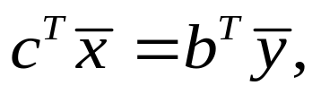
对偶问题基本定理
  定理3 (最优性定理)
  设 分别是原问题 和对偶问题
  的可行解, 若 则 分别是它们的最优解。

Slide 27
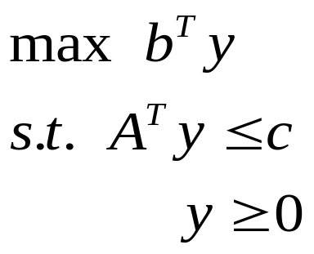
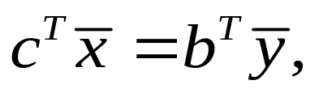

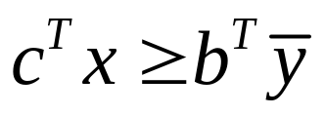
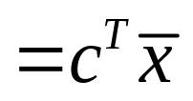


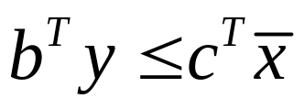


对偶问题基本定理
  定理3 (最优性定理)
  设 分别是原问题 和对偶问题
  的可行解, 若 则 分别是它们的最优解。
证明：
任取 是原问题的可行解，
据弱对偶定理知，
是原问题的最优解;
任取 是对偶问题的可行解，
据弱对偶定理知，
是对偶问题的最优解。

Slide 28
对偶问题基本定理
  定理4 (强对偶定理)
  若原问题 有最优解，则其对偶问题
  一定有最优解, 且它们的最优值相等。

Slide 29

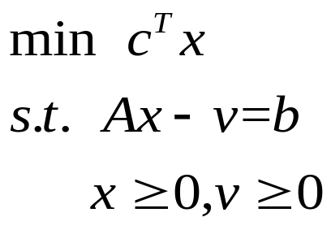
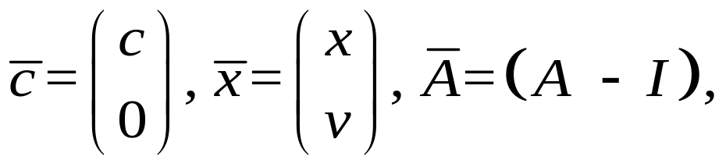




对偶问题基本定理
  定理4 (强对偶定理)
  若原问题 有最优解，则其对偶问题
  一定有最优解, 且它们的最优值相等。
证明：将原问题化为标准形：
令
(1)有最优解

Slide 30

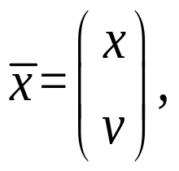

















  定理4 (强对偶定理)
  若原问题 有最优解，则其对偶问题
  一定有最优解, 且它们的目标函数值相等。
证明：
有最优解，
则一定存在最优的基本可行解，
设为
最优值是
对应的基矩阵是B，即
是最优解
判别数小于等于0，
定理 (线性规划问题的基本定理)
若线性规划问题存在最优解,则一定存在最优的基本可行解。
是对偶问题的可行解
最优性定理
是对偶问题的最优解。

Slide 31


例2. 求如下线性规划问题对偶规划及其对偶规划的最优解。
解： 对偶规划：

Slide 32

初始单纯形表
原规划标准型：
c
1 -2 1 0 0 0
c_{B}
x_{B}
x₁ x₂ x₃ x₄ x₅ x₆
0
0
0
x₄
x₅
x₆
1 1 -2 1 0 0 10
2 -1 4 0 1 0 8
-1 2 -4 0 0 1 4
-1 2 -1
0 0 0
最优单纯形表
c
1 -2 1 0 0 0
c_{B}
x_{B}
x₁ x₂ x₃ x₄ x₅ x₆
0
1
-2
x₄
x₃
x₂
3/2 0 0 1 0 -1/2 8
3/4 0 1 0 1/2 1/4 5
1 1 0 0 1 1 12
-9/4 0 0 0 -3/2 -7/4

Slide 33




作业:
1.写出下面线性规划的对偶问题
2.证明对偶问题的基本定理(4个)

Slide 34
对偶单纯形法
前面用单纯形法求解线性规划时，往往需要引进人
工变量，解决初始基可行解不易找的问题。
现在利用对偶性质给出一种不需引进人工变量的求
解方法，这就是对偶单纯形法。

Slide 35












对偶单纯形法
对偶可行的基本解
设 是线性规划(P)的一个基本解，它对应的基矩阵是B，
记 ，若 是(P)对偶问题的可行解，则称
是(P)对偶可行的基本解。
是(P)对偶问题的可行解
即
对偶可行基本解 对应的检验数 。
如果对偶可行的基本解 还是(P)的可行解，则 是
问题(P)的最优解。

Slide 36
对偶单纯形法
是(P)对偶问题的可行解
基本解 的所有检验数
单纯形法的基本思想: 从(P)的一个基本可行解出发，迭
代到另一个基本可行解，并使目标函数减小，同时使它对应
的对偶问题解的不可行性逐步消失（即检验数逐步变成非
正），直到对偶问题的解是可行解为止，这时就找到了原问
题的最优解。
保持原问题解的可行性，
放弃对偶问题解的可行性

Slide 37
对偶单纯形法
对偶可行的基本解 是可行解
是最优解
对偶单纯形法的基本思想: 从(P)的一个对偶可行的基本解
出发，在保证对偶可行的条件下，逐步使原问题基本解的不可
行性消失（即x非负），直到获得原问题的一个基本可行解为
止，而这个基本可行解就是原问题的最优解。
保持对偶问题解的可行性，
放弃原问题解的可行性

Slide 38
对偶单纯形法
对偶单纯形法的基本思想: 从(P)的一个对偶可行的基本解
出发，在保证对偶可行的条件下，逐步使原问题基本解的不可
行性消失（即x非负），直到获得原问题的一个基本可行解为
止，而这个基本可行解就是原问题的最优解。
保持对偶问题解的可行性，
放弃原问题解的可行性
对偶单纯形法是求解线性规划的另一个基本方法。
它是根据对偶原理和单纯形法原理而设计出来的，
因此称为对偶单纯形法。
不要简单理解为是求解对偶问题的单纯形法。

Slide 39




对偶单纯形法
最优解的判定
如果对偶可行的基本解 非负，即
则x是最优解。
确定离基变量
如果对偶可行的基本解存在小于0的分量，选择 中最小
的负值对应的作为离基变量

Slide 40







对偶单纯形法
确定进基变量
(i) 如果所有的 ，则原问题没有可行解；
(ii) 如果存在 ，则取
则 的检验数是0， 是进基变量, 是主元。

Slide 41
对偶单纯形法
应用前提：有一个基对应的基本解的检验数非正
找出 P 一个对偶可行的基本解
基本解是否可行
（x ≥0）
是
最优解
循
环
否
结束
保持对偶可行的前提下，转移到 P 的另一个基本解
确定离基变量和进基变量，从而确定主元，
用主元消去法实现转移

Slide 42


例. 利用单纯形法求解如下的线性规划
解： 引进松弛变量，化成标准形式：

Slide 43


两端同时乘以-1，
取x₅, x₆是基变量
是为了出现单位矩阵，可以从表格中直接计算检验数
得到原问题的一个基本解
它是对偶可行的。

Slide 44


c
12 8 16 12 0 0
c_{B}
x_{B}
x₁ x₂ x₃ x₄ x₅ x₆
0
0
x₅
x₆
-2 -1 -4 0 1 0
-2 -2 0 -4 0 1
-2
-3
-12 -8 -16 -12 0 0
6 4 -- 3 -- --
0
12
x₅
x₄
-2 -1 -4 0 1 0
1/2 1/2 0 1 0 -1/4
-2
3/4
-6 -2 -16 0 0 -3
3 2 4 -- -- --
8
12
x₂
x₄
2 1 4 0 -1 0
-1/2 0 -2 1 1/2 -1/4
2
-1/4
-2 0 -8 0 -2 -3
4 -- 4 -- -- 12

Slide 45


c
12 8 16 12 0 0
c_{B}
x_{B}
x₁ x₂ x₃ x₄ x₅ x₆
8
12
x₂
x₄
2 1 4 0 -1 0
-1/2 0 -2 1 1/2 -1/4
2
-1/4
-2 0 -8 0 -2 -3
4 -- 4 -- -- 12
8
12
x₂
x₁
0 1 -4 4 1 -1
1 0 4 -2 -1 1/2
1
1/2
0 0 0 -4 -4 -2
所有 ，得到最优解
最优值是12*(1/2)+8*1=14.

Slide 46
对偶单纯形法
对偶单纯形法应注意的问题：
对偶单纯形法是求解线性规划的一种方法，不是求解
对偶问题的最优解；
初始表中一定要满足对偶问题可行，也就是说检验数都
是小于等于0的；
对偶单纯形法与普通单纯形法的换基顺序不一样，
普通单纯形法是先确定进基变量后确定离基变量，
对偶单纯形法是先确定离基变量后确定进基变量；

Slide 47




对偶单纯形法
对偶单纯形法应注意的问题：
普通单纯形法的最小比值
保证新点是原问题的可行解；
对偶单纯形法的最小比值
保证新点对应的y是对偶问题的可行解；
对偶单纯形法确定离基变量时，若不遵循
规则，任选一个 对应的
基变量离基，不影响计算结果，只是迭代次数可能
不一样。

Slide 48



应用单纯形法求解线性规划的步骤
对偶单纯形法应注意的问题：
将问题化为标准形
若A中含有 直接使用单纯形法求解；
若A中没有 但A中容易得到 使用对偶单纯形法求解；
若A中既不含 也不易得到 使用两阶段法或者
大M法求解。

Slide 49

作业
利用对偶单纯形法求解如下的线性规划问题
(100,540)^{T}, 2300

Slide 50
线性规划的几点说明
1. 基本解的个数不超过基矩阵的个数。
可能几个基矩阵对应同一个基本解

Slide 51



线性规划的几点说明
例
在线性规划 中，
基矩阵
都对应着同一个基本可行解
这是一个退化的基本可行解。

Slide 52
线性规划的几点说明
2. 基本可行解的个数不超过基本解的个数。

Slide 53








线性规划的几点说明
例 求
的所有基矩阵和基本解。
解: 约束方程的系数矩阵为2×5矩阵
r(A)=2，2阶子矩阵有10个，
其中基矩阵只有9个，

Slide 54




取定基矩阵 ,
相应的基变量是x₁, x₄ ,非基变
量是x₂, x₃, x₅,
在约束条件中令非基变量x₂, x₃, x₅
都取0，从中解出基变量
从而得到一个基本解
不是可行解
不是可行基

Slide 55



取定基矩阵
相应的基变量是x₄, x₅ ,非基变
量是x₁, x₂, x₃,
在约束条件中令非基变量x₁, x₂, x₃, 都取0，从中解出基变量
从而得到一个基本解
可行解
基本可行解
是可行基.
对于其他基矩阵对应的基本解，可以类似的求出。

Slide 56




其它基矩阵对应的基本解为
基本可行解
基本可行解
基本可行解

Slide 57



其它基矩阵对应的基本解为
基本可行解
这9个基本解都是非退化的基本解，其中有5个基本可行解；
9个基矩阵对应9个基本解。

Slide 58
线性规划的几点说明
3. 在线性规划的最优解中，某个非基变量对应的
检验数为0，则线性规划有无穷多个最优解。

Slide 59
例3. 利用单纯形算法求解如下的线性规划问题。
min x₆₊ x₇
s.t. x₁ +x₂ - x₃ + x₆ = 2
x₁ - x₂ - x₄ + x₇ = 1
x₁ + x₅ = 3
x_{j} ≥0 , j=1,2,…,7
解： x₆ ，x₇ ， x ₅对应的是单位矩阵，可选择作为基变量，建立单纯形表，利用主元消去法，进行迭代。

Slide 60

c
0 0 0 0 0 1 1
c_{B}
x_{B}
x₁ x₂ x₃ x₄ x₅ x₆ x₇
1
1
0
x₆
x₇
x₅
1 1 -1 0 0 1 0
1 -1 0 -1 0 0 1
1 0 0 0 1 0 0
2
1
3
2
1
3
2 0 -1 -1 0 0 0
1
0
0
x₆
x₁
x₅
0 2 -1 1 0 1 -1
1 -1 0 -1 0 0 1
0 1 0 1 1 0 -1
1
1
2
1/2
--
2
min x₆₊ x₇
s.t. x₁ +x₂ - x₃ + x₆ = 2
x₁ - x₂ - x₄ + x₇ = 1
x₁ + x₅ = 3
x_{j} ≥0 , j=1,2,……,7
0 2 -1 1 0 0 -2
0
0
0
x₂
x₁
x₅
1/2
3/2
3/2
0 1 -1/2 1/2 0 1/2 -1/2
1 0 -1/2 -1/2 0 1/2 1/2
0 0 1/2 1/2 1 -1/2 -1/2
0 0 0 0 0 -1 -1

Slide 61

c
0 0 0 0 0 1 1
c_{B}
x_{B}
x₁ x₂ x₃ x₄ x₅ x₆ x₇
0
0
0
x₂
x₁
x₅
0 1 -1/2 1/2 0 1/2 -1/2
1 0 -1/2 -1/2 0 1/2 1/2
0 0 1/2 1/2 1 -1/2 -1/2
1/2
3/2
3/2
0 0 0 0 0 -1 -1
所有判别数 z_{j}-c_{j}≤0 ，因此达到最优解
非基变量x₃, x₄对应的检验数为0，这个线性规划具
有无穷多个最优解。

Slide 62

线性规划的几点说明
4. 全部最优解的求法
定理：设B=(p₁,p₂,…,p_{m})是线性规划的一个最优基，
对应得最优解为x，若存在某非基变量x_{s}对应的检
验数为0，即
则将x_{s}旋转入基，得到另一个最优基本可行解。

Slide 63
线性规划的几点说明
全部最优解的求解步骤：
先由线性规划的初始基本可行解求一个最优解，
若最优基对应的某个非基变量的检验数为0，则
线性规划有无穷多个最优解。
(2) 把所有检验数为0对应的非基变量旋转入基，得到
所有的最优基本可行解。
(3) 所有最优解的凸组合为全部最优解。

Slide 64
例：
c
0 0 0 0 0 1 1
c_{B}
x_{B}
x₁ x₂ x₃ x₄ x₅ x₆ x₇
0
0
0
x₂
x₁
x₅
0 1 -1/2 1/2 0 1/2 -1/2
1 0 -1/2 -1/2 0 1/2 1/2
0 0 1/2 1/2 1 -1/2 -1/2
1/2
3/2
3/2
0 0 0 0 0 -1 -1
非基变量x₃, x₄对应的检验数为0，这个线性规划具
有无穷多个最优解。

Slide 65


c
0 0 0 0 0 1 1
c_{B}
x_{B}
x₁ x₂ x₃ x₄ x₅ x₆ x₇
0
0
0
x₂
x₁
x₅
0 1 -1/2 1/2 0 1/2 -1/2
1 0 -1/2 -1/2 0 1/2 1/2
0 0 1/2 1/2 1 -1/2 -1/2
1/2
3/2
3/2
--
--
3
0 0 0 0 0 -1 -1
c
0 0 0 0 0 1 1
c_{B}
x_{B}
x₁ x₂ x₃ x₄ x₅ x₆ x₇
0
0
0
x₂
x₁
x₃
0 1 0 1 1 0 -1
1 0 0 0 1 0 0
0 0 1 1 2 -1 -1
2
3
3
0 0 0 0 0 -1 -1

Slide 66

c
0 0 0 0 0 1 1
c_{B}
x_{B}
x₁ x₂ x₃ x₄ x₅ x₆ x₇
0
0
0
x₂
x₁
x₅
0 1 -1/2 1/2 0 1/2 -1/2
1 0 -1/2 -1/2 0 1/2 1/2
0 0 1/2 1/2 1 -1/2 -1/2
1/2
3/2
3/2
1
--
3
0 0 0 0 0 -1 -1
c
0 0 0 0 0 1 1
c_{B}
x_{B}
x₁ x₂ x₃ x₄ x₅ x₆ x₇
0
0
0
x₄
x₁
x₅
0 2 -1 1 0 1 -1
1 1 -1 0 0 1 0
0 -1 1 0 1 -1 0
1
2
1
0 0 0 0 0 -1 -1

Slide 67




由此得到全部的最优基本可行解，
故全部最优解为：
其中

